Slide 1
Roțile
SESHAN BROTHERS

Slide 2
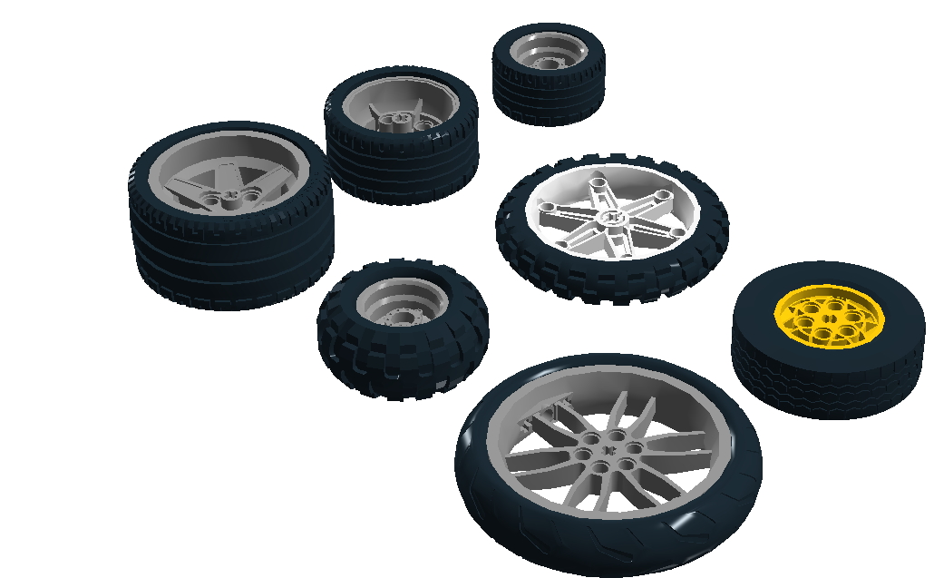
Multe dintre care să alegeți
LEGO este cel mai mare producător de anvelope din lume!
LEGO are roți de toate mărimile și fire
43.2 X 22
56 X 28
68.8 X 36
81.6 X 15
56 X 26
62.4 X 20
94.2 X 22

Slide 3
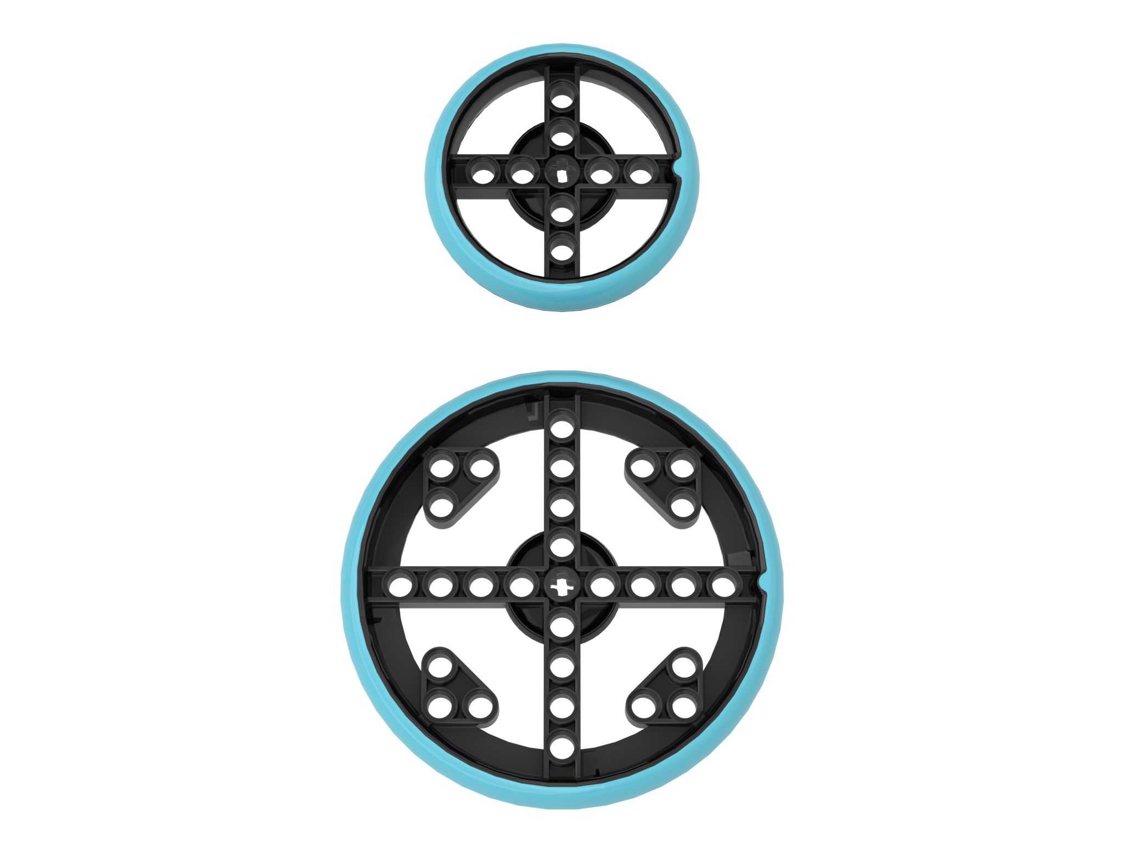
Roțile spike prime
Cauciucul roții este turnat pe jantă. De aceea, nu vor aluneca de pe jantă așa cum fac multe alte cauciucuri LEGO.
Cea mai mică roată e de 56 X14 (aceeași mărime ca roata din setul EV3 Core) și cea mare are X 14
În SPIKE Prime, primești patru roți 56 X14 în setul de bază și alte patru roți de 88 X 14 în setul de extensie
În timp ce aceste roți sunt tari, echipele adeseori se plâng că se murdăresc ușor și nu au destulă tracțiune. Din cauza acestor roți, robotul tinde să alunece pe planșă iar echipele care doresc să le folosească trebuie să le curețe foarte des.

Slide 4
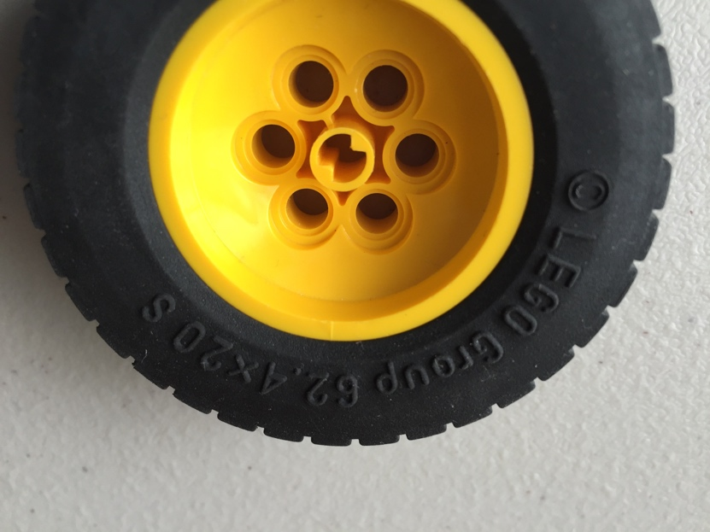
Sfat: Măsurați mărimea cauciucului
Uitați-vă la dimensiunile cauciucului însuși
Primul număr este diametru roții în mm. Al doilea este lățimea cauciucului în mm.
Căutați cauciucul în catalogul LEGO (e.g. Brickowl.com și Bricklink.com), sau folosiți graficul LEGO a lui Sariel (vezi pagina 12)

Slide 5
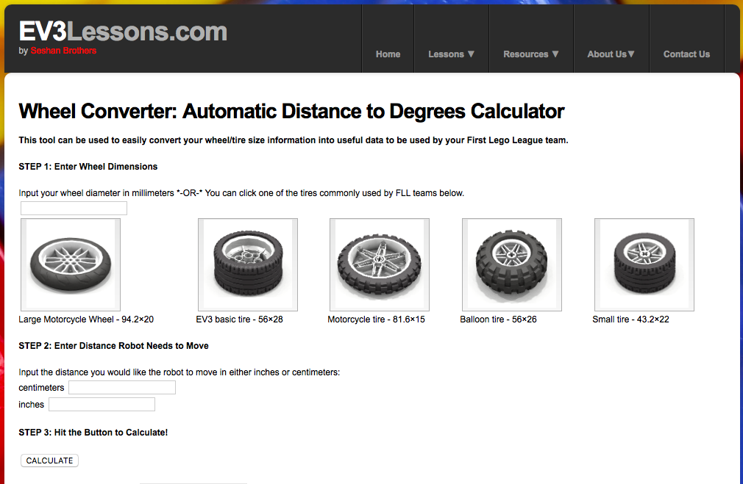
Dacă știi mărimea roții tale aceasta te ajută să convertești distanța în grade
https://ev3lessons.com/en/Resources/WheelConverter/

Slide 6
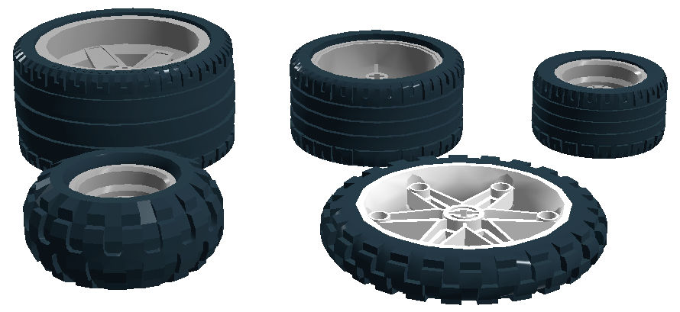
“cele mai bune” roți pentru FIRST LEGO LEAGUE
Sunt mai multe opțiuni din care poți alege pentru robotul de competiție. Nu există ,,cea mai bună”roată.
Unele roți sunt mai bune decât altele, dar nicio roată nu este perfectă pentru orice task sau orice suprafață pe care trebuie să meargă robotul.
Toate roțile au pro și contra.
Nu faceți alegerea ce roată să folosiți pe baza experienței altcuiva
Creează un set de teste pentru a vedea ce roți pot susține greutatea robotului, dacă merge drept și îndeajuns de rapid pentru a face sarcinile (vezi următoarea pagină)
45560 EV3 Expansion
45544 EV3 Core
31313 EV3
Common wheels found in MINDSTORMS sets
9797 NXT
9695 NXT Resource

Slide 7
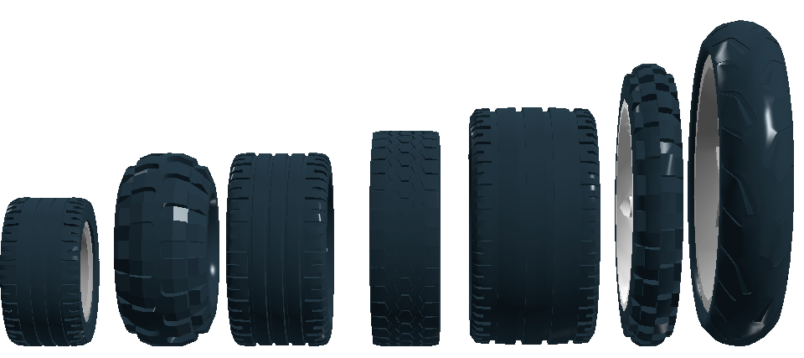
Lucruri pe care trebuie să le luați în considerare: Mărime, viteză, acuratețe, stabilitate...
Roțile mari fac robotul mai înalt așa că aveți mai multă distanță de la sol la fel ca și un centru de greutate situat mai sus.
Acesta poate fi un lucru pozitiv pentru că robotul va fi capabil să meargă peste obstacole, dar poate și face ca robotul să fie instabil.
Roțile mari fac ca robotul vostru să meargă mai departe la fiecare rotație, și ca urmare să facă robotul mai rapid.
Viteza poate fi un lucru pozitiv într-un concurs de robotică bazat pe timp, dar e posibil ca robotul vostru să nu aibă și acuratețe în deplasare.
Roțile mici sunt mai încete, dar pot avea acuratețe mai mare decât roțile mari. Roțile mai late permit un contact mai mare cu solul iar asta poate crește stabilitatea, dar pot avea mai multă fricțiune.
Vezi pagina următoare pentru teste

Slide 8
Fișă de testare
Teste | Rezultate
Roți utilizate | (Notează tipul de roată și mărimea)
Test de acuratețe: Mergi înainte 20-30 inchi | (Robotul merge perfect drept?)
Teste de întoarcere: 4 întoarceri la 90 ˚la rând | (Sunt aceste întoarceri perfecte ?)
Testul tractării: Împinge un obiect | (Robotul alunecă?)
Testul viteză: Mers înainte 70 inchi, întoarcere 360 ˚ | (Este robotul destul de rapid?)
Observația anvelopei | (Anvelopa stă pe jantă sau se desprinde?)
Înălțime și lățimea robotului când folosește roțile respective | (Roțile fac robotul mai îngust, mai lat, mai înalt sau mai scurt?)
Va trebui să cântăriți plusurile și minusurile fiecărei roți pentru robotul vostru.

Slide 9
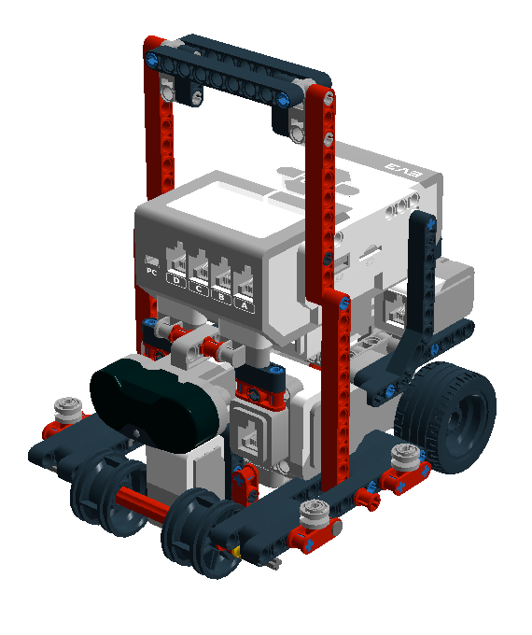
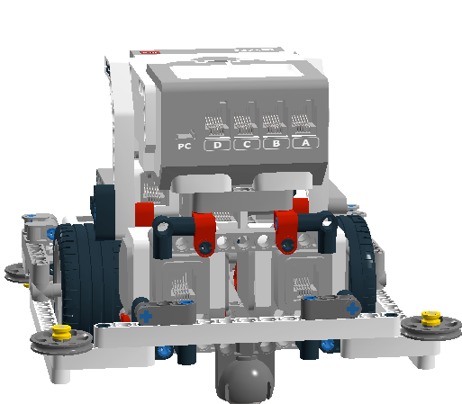
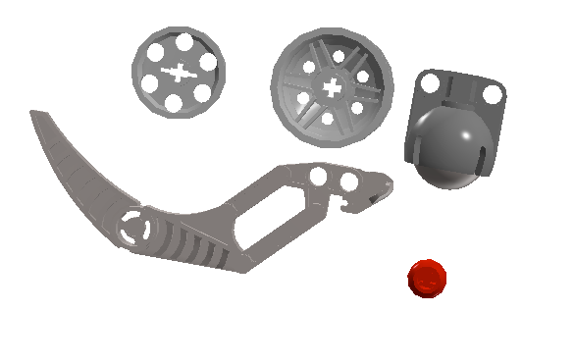
Roțile spate: derapaje, roțile încastrate...
Roțile spate sau roțile de susținere trebuie să permită robotului să se întoarcă ușor. Le puteți creea din multe elemente LEGO incluzând roți fără cauciuc, bile LEGO, roți încastrate EV3, etc. Și aici, sunt argumente pro și contra. Trebuie să testați pentru a afla ce se potrivește pe robotul vostru.

Slide 10
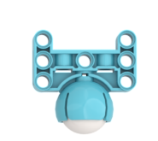
Roata încastrată SPIKE PRIME
Roata din încastrare poate fi scoasă utilizând ața dentară.

Slide 11
Roțile pentru alte utilizări
Roțile pot ajuta robotul vostru să meargă de-alungul pereților.
Sfat pentru FLL: Asigurați-vă că ele sunt instalate la înălțimea corectă pentru masa voastră (acasă sau la competiție). Poți avea pereți de lemn fie de 2X4 sau 2X3.

Slide 12
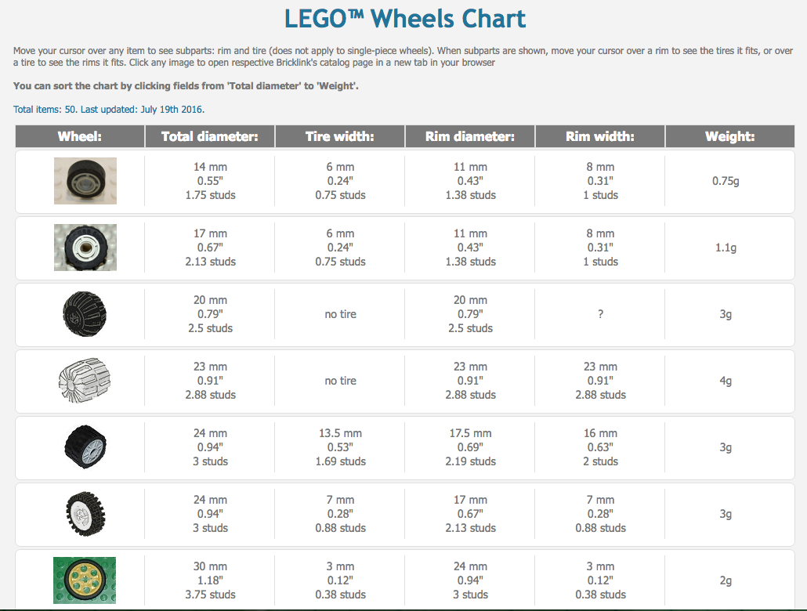
Instrumente utile: Fișa cu roțile LEGO
http://wheels.sariel.pl/

Slide 13
Credits
Această lecție a fost scrisă de Arvind și Sanjay Seshan
Mai multe lecții despre FIRST LEGO League sunt disponibile pe www.flltutorials.com
Fișa cu toți LEGO de pe http://wheels.sariel.pl/
Această lecție a fost tradusă în limba romană de echipa FTC Rosophia #21455
This work is licensed under a Creative Commons Attribution-NonCommercial-ShareAlike 4.0 International License.

